Slide 1
文教大学を知る
起源と今

Slide 2
起源
１９２７年 立正幼稚園・立正裁縫女学校（設立時の場所は荏原郡大崎）
１９２８年 財団法人立正学園（初代理事長馬田行啓）
立正女子職業学校開設
（立正学園女学校と半年後改名）
中延に移転（現在の旗の台）
１９３０年 立正学園女学校高等師範科開設

Slide 6
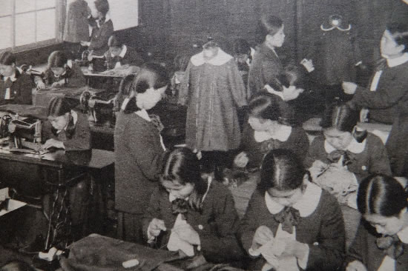

Slide 7
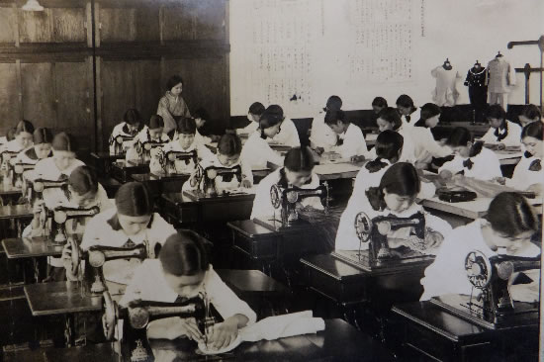

Slide 8
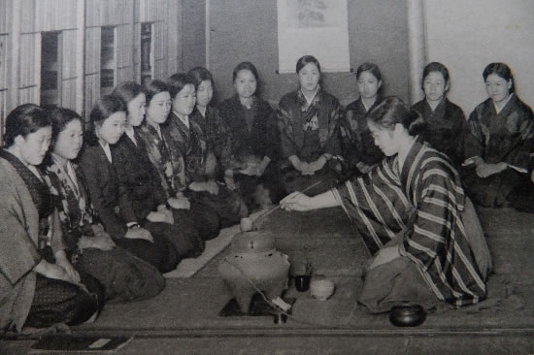

Slide 9
どういう時代だったか
１９２５年 治安維持法
１９３１年 満州事変（１５年戦争の始まり）
１９１８年 大学令 私立大学を認める （１９２４年 立正大学設立）
戦時体制への準備（結果）と戦前的社会体制の矛盾の激化 → 国民の教育水準の向上と市場の拡大が必要となる。

Slide 10
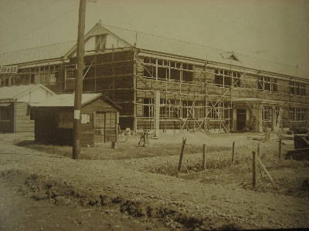
１９２９年に現在の旗の台校舎がある地区に移転

Slide 11
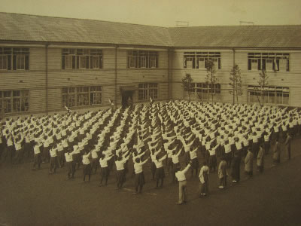

Slide 12
戦時中の立正学園
女子の学園として、銃後の役割 （軍事訓練・工場機能・農業）
品川電気に施設を工場として提供

Slide 22
幻の工業専門学校
１９４２年、立正女子高等学院の設置認可
１９４３年理学専門学校の設置認可申請
１９４５年３月理学専門学校の計画を変更し、立正女子高等工業専門学校の認可申請
５月の東京大空襲で幼稚園以外全焼

Slide 23
戦後の復興
東京大空襲で９０％の施設が焼失
品川電気に工場として提供していた施設の譲渡を受け、授業を再開。
馬田理事長の死去→小野光洋新理事長の下復興事業
学制改革による新制中学校と高等学校の設置

Slide 26
学校法人化と短期大学設立
１９５１年 私立学校法による学校法人化（依然として「立正精神」が建学精神
小学校と幼稚園の新設
立正女子総合学園建設事業会 石橋湛山会長（吉田茂・鳩山一郎・片山哲・芦田均・一万田尚登・安井誠一郎・池田勇人・大野伴睦・永田雅一・五島慶太・西尾末広他が役員）これにより多額の寄付が集まった。
１９５３年 短期大学設置（家政）
６２年児童・英文 ６３年栄養の増設

Slide 30
立正女子大学設立
総合学園の完成のため大学設置に１９６４年より準備
営団地下鉄の完成と東武日光線の接続と越谷市が高等専門学校誘致のため土地を買い入れていたのを譲り受ける形で越谷に校地譲渡契約（１９６５年）
１９６６年立正女子大学家政学部家政学科設立（初めて四年制大学が立正学園に誕生）
１９６７年 小尾乕雄学園長の就任と家政学部児童学科の申請（小学校免許状の布石）

Slide 31
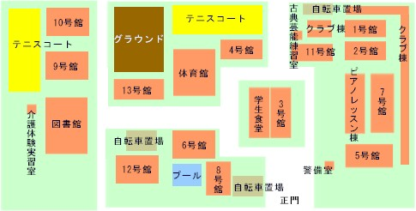

Slide 41
教育学部設置と文教大学へ名称変更
１９６９年 全国で私立大学として初めての小学校教員養成のための教育学部設置
当初は中等課程（国語・英語、後に家庭と音楽）があり、特殊は後に加えられた。
様々な称賛と批判 （よい教師を現場に送っている ←→ 教員採用試験の予備校）
高い採用試験の合格率で評価

Slide 43
家政学部から人間科学部へ
大学運営の民主化
家政学そのものの存在に関する議論（全国的に家政学部は廃止の方向となっていた。）
４つのビジョン（家政学部改革・文学部・教育学部統合・人間科学部）
人間科学部案が採用され、当初の心理・社会・児童教育・生活から、心理・社会・教育の柱となっていった。大阪大学に次ぐ人間科学部であった。１９７６年４月
１９７６年７月に「文教大学」と改名（翌年共学化）

Slide 44
情報学部設置
文教大学への改名後直ぐに将来構想委員会で更にもうひとつの学部を作る案が検討
情報学部の構想（情報科学の単一学科から、社会への情報伝達と、組織内情報伝達を分けて、広報学科と経営情報学科として申請することになった。）
共学化に伴い女子寮が９号館・１０号館となっていたので、それを使用
１９８０年 情報学部設置

Slide 45
湘南キャンパスへ
キャンパスの手狭
都下への大学移転という流行（？）
千葉か湘南か、越谷拡張か
茅ヶ崎地区の問題 住宅調整区域
いまだに解決せず 交通と住宅
当初は人気 テレビでも頻繁に紹介
情報学部と短大が移転

Slide 50
文学部設置へ
教育学部中等課程の苦境（少子化に伴う教員養成の抑制策・免許の高度化
情報学部移転後の跡地利用の必要性
文芸学部構想もあったが、文学部構想に合意形成（中等国語→日本語日本文学、中等英語→英語英文学、中等国語漢文領域→中国語中国文学）
１９８７年、文学部設置（越谷三学部体制）

Slide 51
国際学部設置へ
１９９０年、国際学部設置（遅れてやってきた国際学部）
様々な問題（この当たりから「日本で初」から「乗り遅れたバス」へ（例外としての臨床心理学科）

Slide 52
情報専門学校の失敗
旗の台の短大跡に情報専門学校
当初のみ多数の応募 → 急速に減少
最後は数名の応募で学園に大きな痛手
内紛の原因に

Slide 54
短大の縮小と越谷の拡大
短大は第二次ベビーブームの定員拡大による学園全体への貢献
ベビーブーム後の少子化で極端な応募の減少 → 当初は名門短大意識 → さまざまな改革案
定員移管で、臨床心理学科の設置
文芸・英文・家政を廃止して、主に越谷に定員移管（栄養学科の四大化見送り） → 心理教育の設置と人間科学部の定員増
１９９７年 心理教育の設置と人間科学部の増員

Slide 56
人間科学研究科誕生の受難
臨床心理学への関心の増大や臨床心理士という資格の創設に向けて、人間科学部に大学院設置の要望 → 総合学園の完成
専門学校トラブルの影響で難産
難関大学院

Slide 59
心理学科と健康栄養学部
２００７年大学院教育学研究科
２００８年心理学科設置と１２号館（越谷校舎初の設備）
２０１０年健康栄養学部（短大の終了と管理栄養士による生き残り策）
２０１２年言語分化研究科博士後期課程
２０１４年情報学部改組・経営学部新設

Slide 60
文教大学の抱える問題
安定学部の不存在
越谷と湘南
何度かの不祥事
事務機構の問題

